Slide 1
React Native 热更新探索之旅
主讲人：天地之灵
React Native中文网
Notes:
大家好，很高兴在这里为大家分享。 我们团队是一个以技术服务与外包为主的开发团队，从去年9月份开始，我们已经用ReactNative开发了7款移动App。
众所周知，整个移动互联网行业都是一个不断变化的行业，所以除了我们开发过程的不断迭代之外，快速将我们的新版本呈现给用户也是非常重要的。这就需要我们通常所说的的热更新技术。

Slide 2
热更新的目的
快速版本升级
Hot Fix
便捷测试流程
灰度发布

Slide 3
第一阶段
实现热更新

Slide 4
直接加载远端脚本
无需任何开发，直接部署
天然支持资源更新(iOS>0.14.0)
严重减慢应用打开速度(>5s)
网络不畅时无法打开应用
所有图片均会等待较长时间才能显示
不便于版本管理
不支持安卓版本

Slide 5
使用HTTP更新并缓存
应用包中包含初始的bundle
使用react-native bundle命令获得最新的bundle
检查版本号再确定是否要更新
通过Http请求更新脚本放到本地(Library/data)
启动加载顺序：本地>assets（原生代码）

Slide 6
使用HTTP更新并缓存
网络不畅时也可以打开应用
可以附加额外的信息（如版本、更新提示语等）
如果本地版本有问题，可能无法恢复启动
仅更新脚本，会无法显示图片
更新包较大

Slide 7
第二阶段
资源更新

Slide 8
图片管理方式
{uri:’foo’} 从资源寻找，不涉及热更新
{uri:’http://’} 从URL加载，不涉及热更新
require(‘./foo.png’) ——涉及热更新

Slide 9

热更新时包含资源
assets-dest参数可以同时打包并输出资源
更新下载后，把资源文件夹放在脚本同一目录即可引用(iOS: 0.14+ Android, 0.19+)

Slide 10
使用HTTP更新脚本和资源
使用zip包装脚本和资源
下载到本地后解压到Library/data
其余步骤同B方案

Slide 11
使用HTTP更新脚本和资源
网络不畅时也可以打开应用
可以附加额外的信息（如版本、更新提示语等）
如果本地版本有问题，可能无法恢复启动
更新包巨大

Slide 12
第三阶段
版本管理与安全性

Slide 13
Bundle版本
使用Hash作为唯一标识
按照上传日期排序
附带命名和标签便于管理
可以附加额外meta信息供提示用户
更新说明

Slide 14
应用包版本
使用应用版本号作为唯一标识
包版本状态：
未发布——仅供内部测试
已发布——线上运行
已废弃——停止更新，提示用户
Notes:
不同平台： 当做不同应用对待

Slide 15
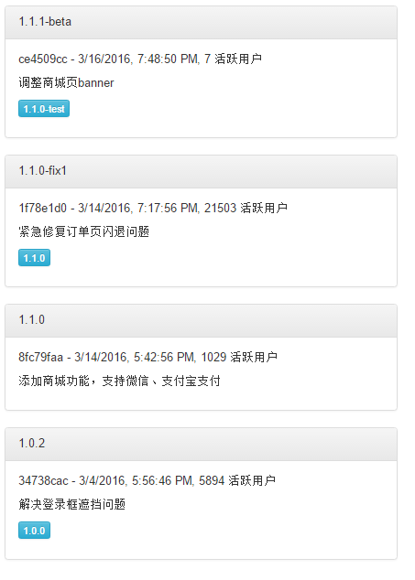
应用包版本
Notes:
不同平台： 当做不同应用对待

Slide 16
失败与回滚
防止特定版本兼容问题
更新后首次启动失败，则进行回滚
调用`notifyApplicationReady()`通知更新成功
首次启动成功，才会清理上一版本
Notes:
不同平台： 当做不同应用对待

Slide 17
第四阶段
减少流量消耗

Slide 18
差异更新资源
在版本之间更新：
使用hash号标识每个版本
在两个版本之间生成差异包
差异包不包含不变化的资源
包含修改或添加的资源
移除的资源包含移除信息

Slide 19
差异更新资源
从初始应用包更新：
不包含移除的资源
包含修改或添加的资源
不变的资源包含相应信息

Slide 20
差异更新资源
完整更新包：4.2MB(zip后)
仅更新差异资源：237KB(zip后)

Slide 21
进一步优化
源代码的大部分往往不常变动
每次更新整个JS十分浪费
模块拆分
bsdiff

Slide 22
bsdiff
比对两个文件，产生差异数据，主要内容为空洞
经过bzip2压缩，尺寸极小

Slide 23
bsdiff
JS源文件尺寸：931 KB
zip压缩后：205 KB
只修改一行再bsdiff：127 B
完成一个版本迭代: 1.8 KB

Slide 24
下一步的工作

Slide 25
下一步的工作
开放平台上线
各种文档
更新速度优化（减少复制开销）
丰富版本管理功能

Slide 26
Q&A

